Slide 1
Отчет об участии в докторской летней школе в Берлинском техническом университете 3 – 7 августа 2015 г. по проекту ТЕМПУС – NETCENG
Участники от
Национального технического университета Украины “КПИ”:
Хоминич О.А., Олейник Е.В.
Берлин – 2015

Slide 2
Программа летней докторской школы
1 | Прибытие участников | 02.08.2015
2 | Открытие летней школы. Введение в докторскую летнею школу. Презентация учебной программы. Личная мотивация. Навыки презентации. Требования к успешному завершению Аспирантуры. Создание новой исследовательской идеи. Планирование исследования – как планировать научные исследования. | 03.08.2015
3 | Обеспечение качества – критерии и методы оценки научных трудов и документов. Обзор на высоком уровне опубликованных работ. Обзор собственных тезисов, презентация или плакаты. Как написать успешную научную статью. Экскурсия по Берлину | 04.08.2015
4 | Секреты хорошей научной беседы. Как подготовить плакат для участия в конференции. Как представить работу на научной конференции. Консультации по подготовке плакатов, документов и презентаций для участия в конкурсе плакатов. Объяснение процесса написания и публикаций. | 05.08.2015
5 | Индивидуальная исследовательская работа, подготовка плакатов и презентаций. Консультации по подготовке плакатов. | 06.08.2015
6 | Стендовые доклады – аспиранты и их руководители. Экспертное рассмотрение плакатов. Выставка плакатов и презентаций. Окончательные результаты экспертного жюри. | 07.08.2015
7 | Отъезд участников | 08.08.2015

Slide 3
Университеты – участники летней докторской школы
Беларусь
- Белорусский национальный технический университет;
- Белорусский государственный университет;
- Полоцкий государственный университет.
Россия
- Казанский национальный технический университет Научно-исследовательский;
- Омский государственный технический университет;
- Рязанский государственный университет радиотехники;
- Дальневосточный федеральный университет;
- Уральский федеральный университет.
Украина
- Черкасский государственный технологический университет;
- Национальный авиационный университет;
- Национальный технический университет Украины "КПИ".
ЕС
Университет Брюнеля;
Берлинский технический Университет;
Вильнюсский технический университет им. Гедиминаса.

Slide 4
2. С 03.08.2015 по 05.08.2015 г. были проведены презентации лекций и практических занятий по подготовке плакатов для участия в конкурсе
1. Открытие летней школы 03.08.2015
С докладом о Берлинский технический Университет и задачах летней докторской школы выступил проф. Arnold Sternharz
С докладами согласно планам докторской летней школы выступили:
от Университета Брюнеля (Лондон) – док. Tatiana Kalganova
от Вильнюсского технического университета им. Гедиминаса – Jelena Stankevičien

Slide 5
Основные наукометрические базы данных
Scopus — крупнейшая в мире единая реферативная база данных и наукометрическими платформа, созданная в 2004г. издательской корпорацией Elsevier. По состоянию на январь 2013 Scopus содержит более 50 млн. Записей (около 2 млн. Добавляется ежегодно).
Index Copernicus (IC) представляет собой наукометрическими базу данных с внесенной пользователем информации, в том числе научных учреждений, печатных изданий и проектов, созданная в 1999 году в Польше. База данных имеет несколько инструментов оценки производительности, которые позволяют отслеживать влияние научных работ и публикаций, отдельных ученых и научно-исследовательских учреждений.
Web of Science (WoS) - это реферативная наукометрическими база данных научных публикаций проекта Web of Knowledge компании Thomson Reuters. По состоянию на 2012 WoS предлагает доступ к 12 000 названий наиболее авторитетных академических журналов, а также сборников научных трудов и комплектов первичных научных данных.

Slide 6
Сборники научных статей, издаваемые в НТУУ «КПИ» по авиации
МЕХАНИКА ГИРОСКОПИЧЕСКИХ СИСТЕМ
Год основания: 1982
Проблематика: освещение динамических процессов в гироскопических и других системах управления объектами, условий их стабилизации при различных дестабилизирующих факторов возбуждения, информационных систем, систем и средств навигации, измерения и обработки информации в этих системах
ISSN: 0203-3771
Свидетельство о государственной регистрации: кв № 15068-3640 р от 06.04.2009
Периодичность: 2 раза в год
Язык издания: украинский, английский, русский
Учредитель: национальный технический университет украины «киевский политехнический институт». Факультет авиационных и космических систем
Главный редактор: збручский александр васильевич, доктор технических наук
Индексирования: index copernicus international
Impact factor icv 2014: 45,59

Slide 7
ИНФОРМАЦИОННЫЕ СИСТЕМЫ, МЕХАНИКА И УПРАВЛЕНИЯ
Год основания: 2008
Проблематика: освещение вопросов в области использования систем и приборов измерения объектов и движения, обработки и передачи информации, систем и средств управления рухомомы объектами
ISSN: 2219-3804
Свидетельство о государственной регистрации: КВ № 13992-2962Р от 14.04.2008
Периодичность: 2 раза в год
Язык издания: русский, украинский, английский
Учредитель: Национальный технический университет Украины «Киевский политехнический институт»
Главный редактор: Збручский Александр Васильевич, доктор технических наук
Индексирования: Index Copernicus International
Impact Factor ICV 2014: 50,96

Slide 8
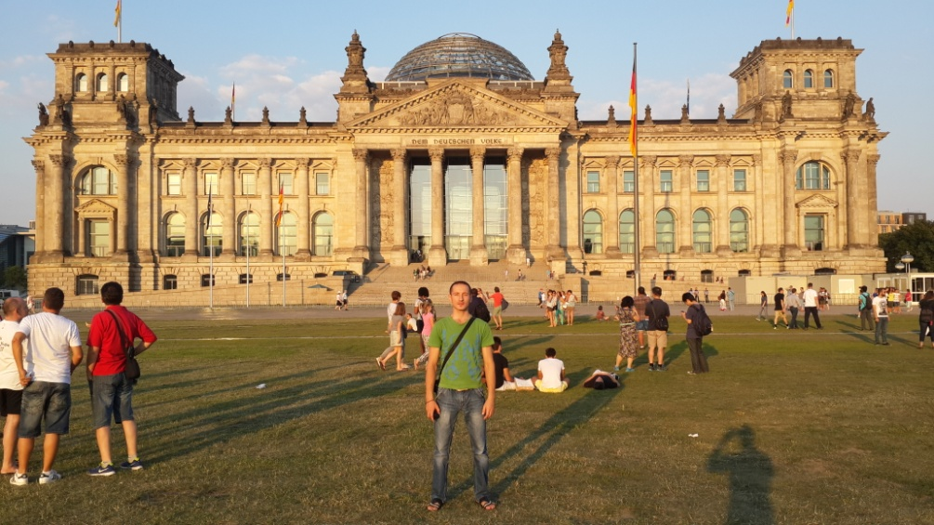
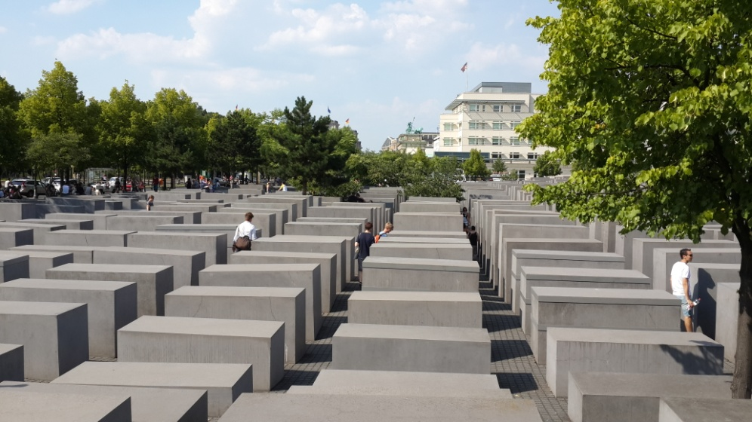
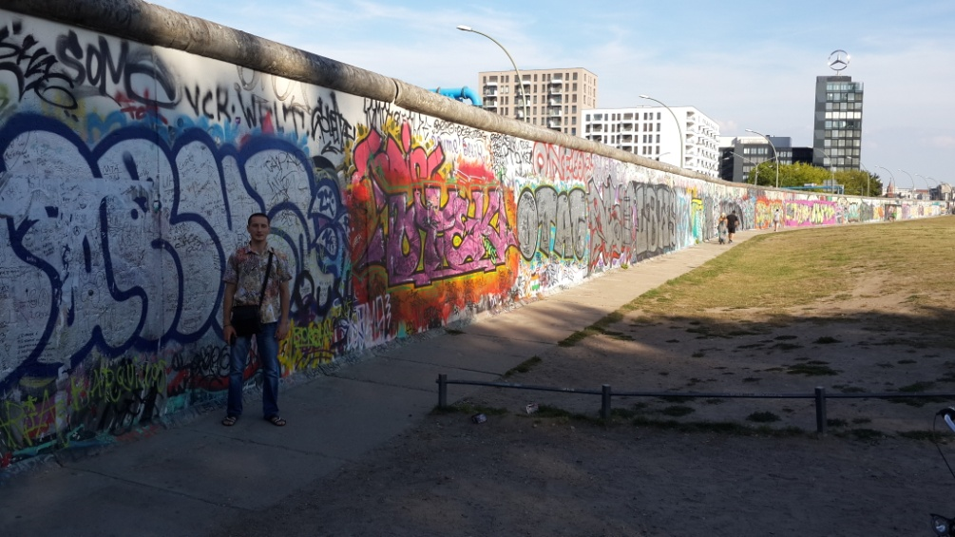
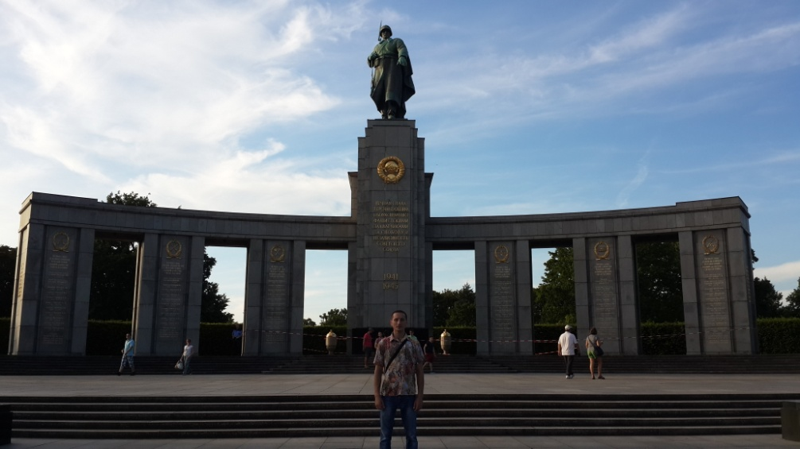
Экскурсии по Берлину
Рейхстаг
Памятник уничтоженным евреям
Берлинская стена
Памятник советским воинам
освободителям Берлина

Slide 9
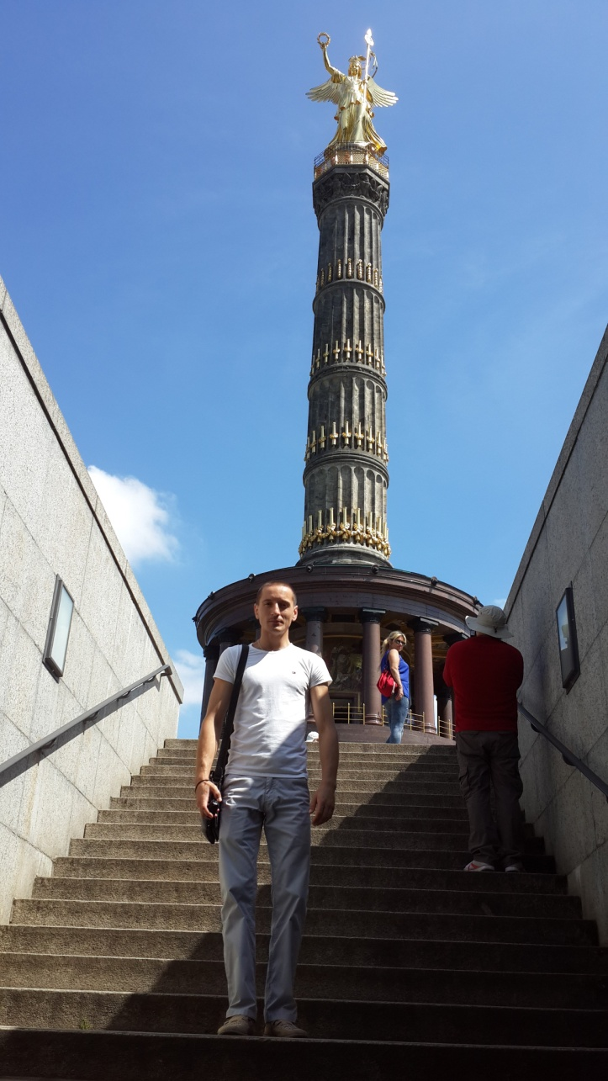
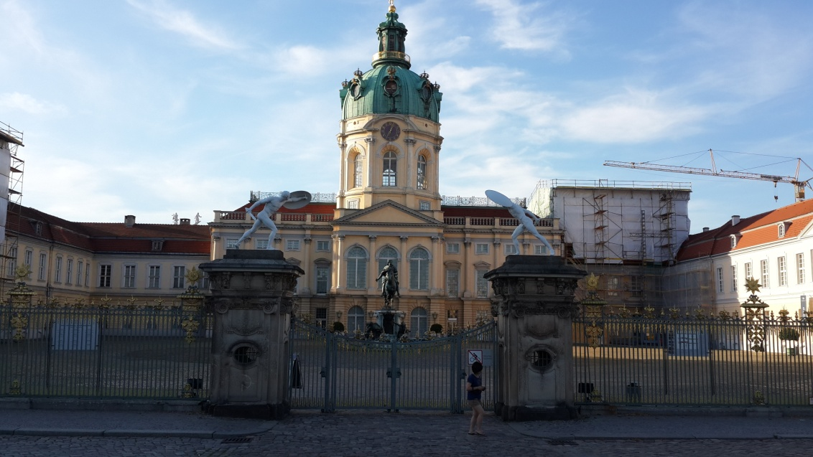
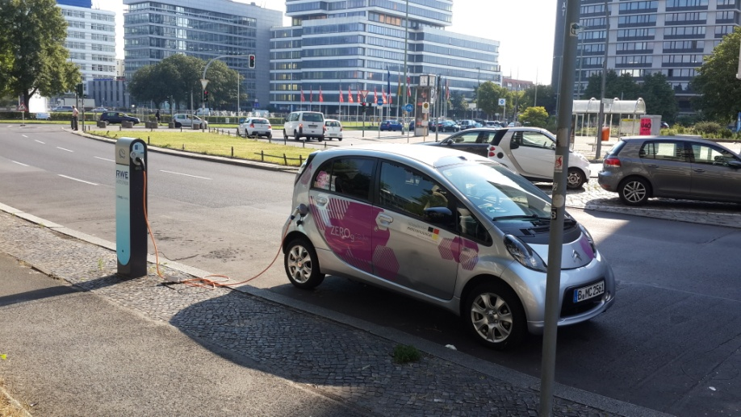
Экскурсии по Берлину
Дворец Шарлотенбург
Зарядка электроавтомобиля
Колонна победы

Slide 10
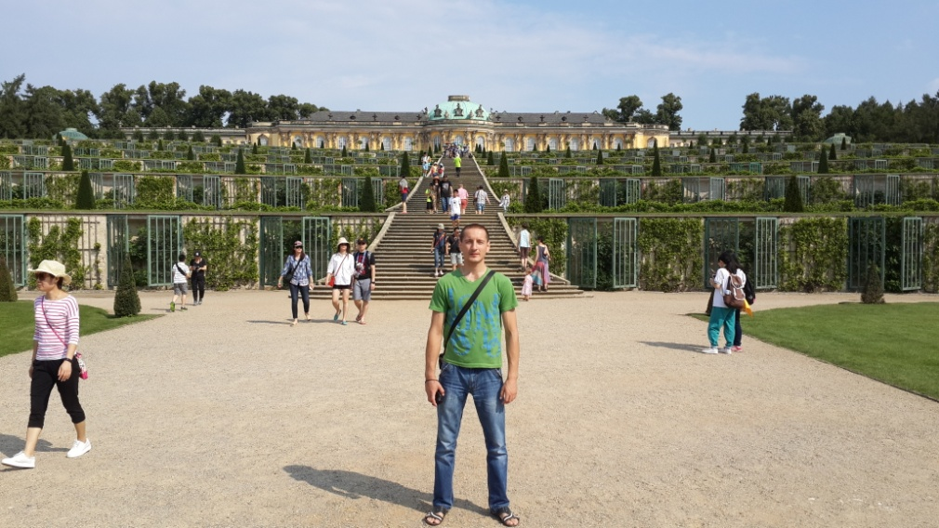
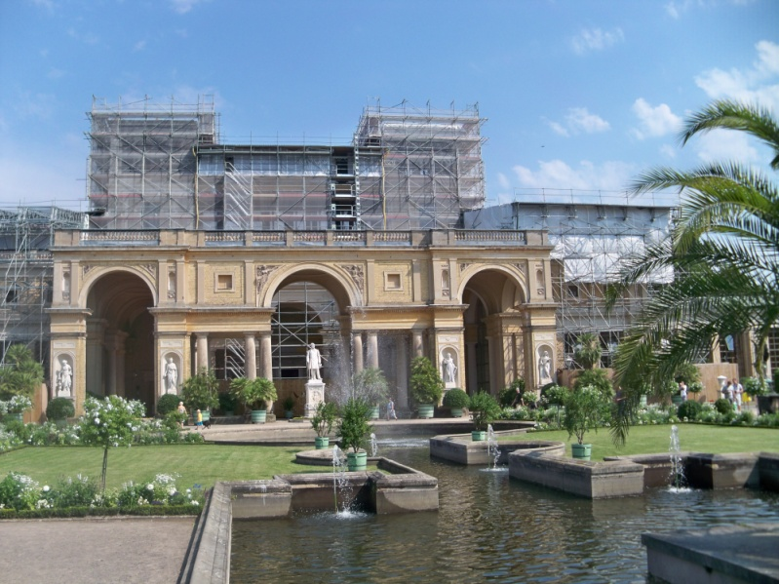
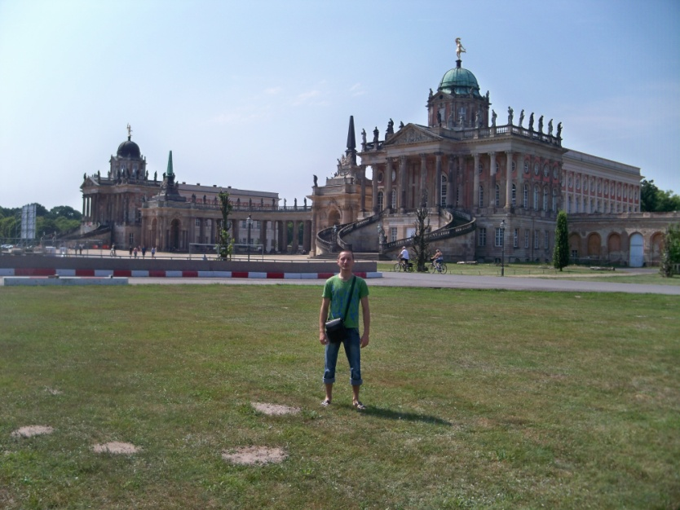
Экскурсия в Потсдам
Дворец Сан-Суси
Оранжерейный дворец
Новый дворец Фридриха Великого
Барочный новый дворец

Slide 11
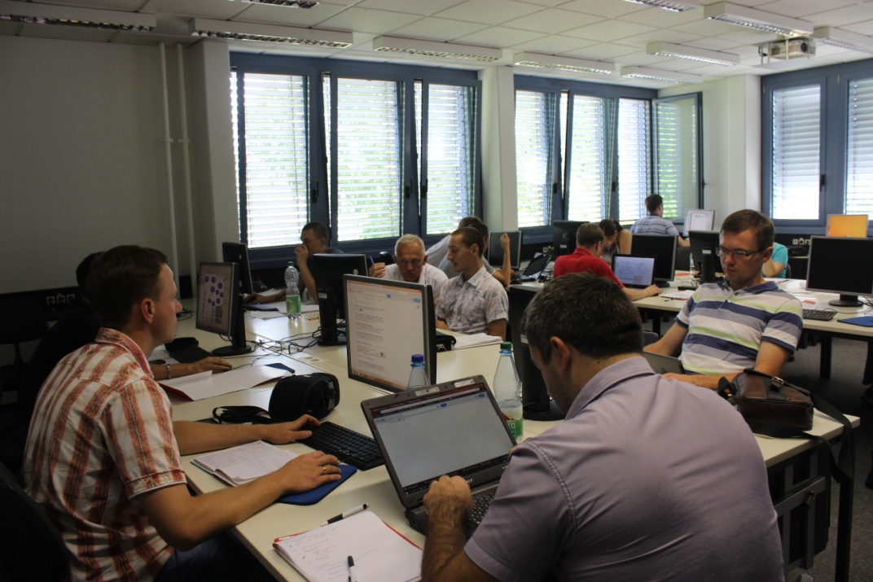
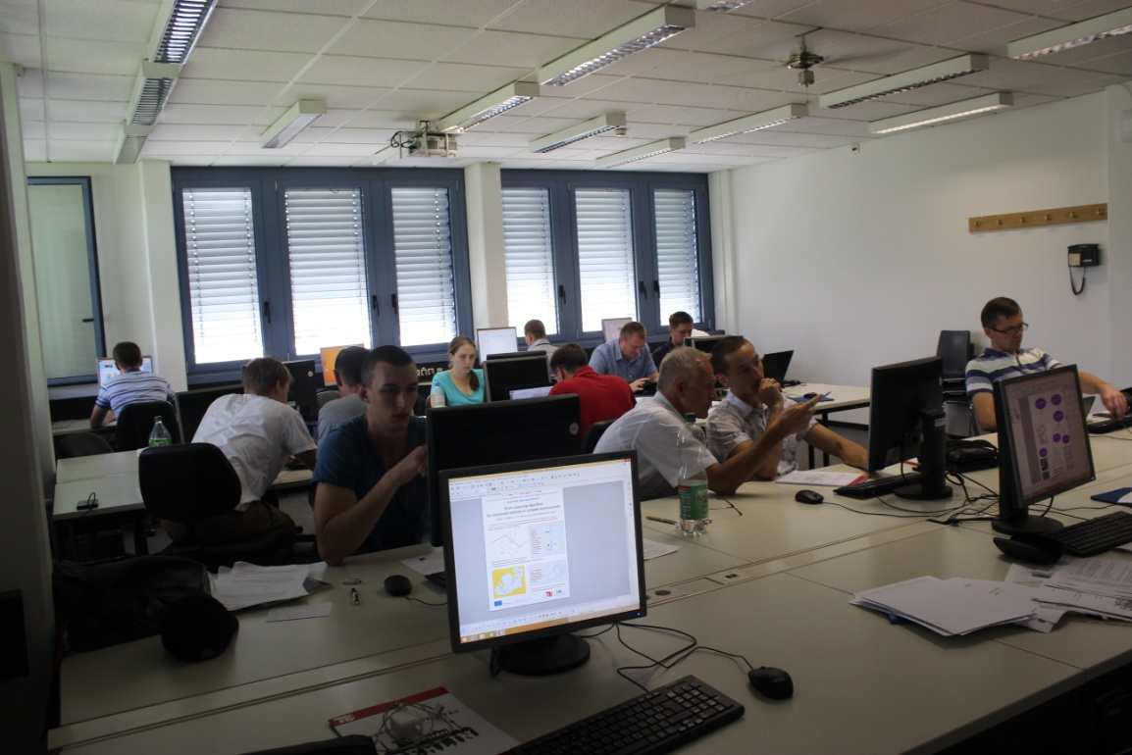
Подготовка плакатов
В ходе индивидуальных работ, участниками были подготовлены плакаты для выступлений в докторской школе.

Slide 12
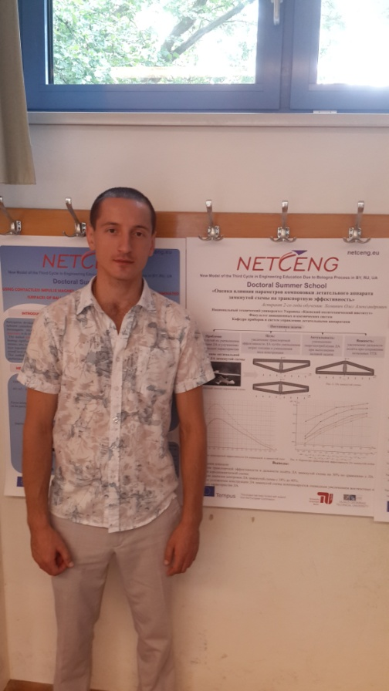
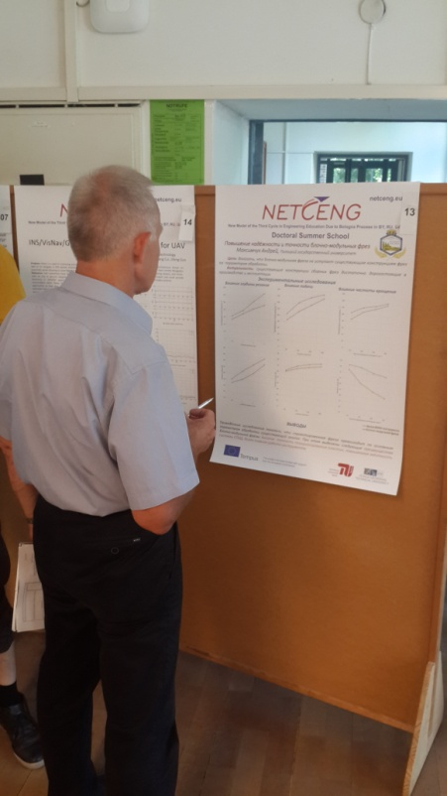
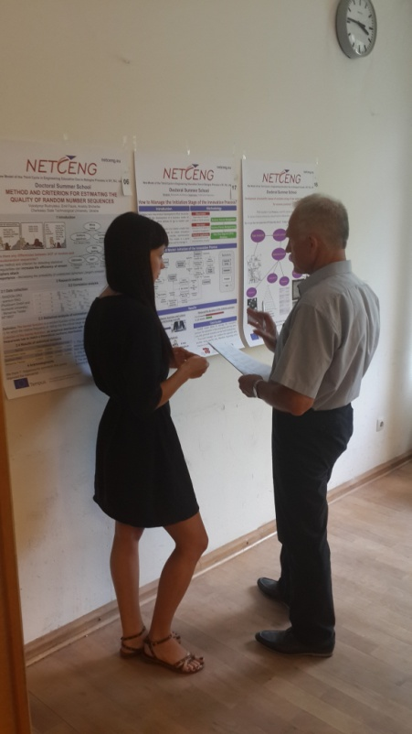
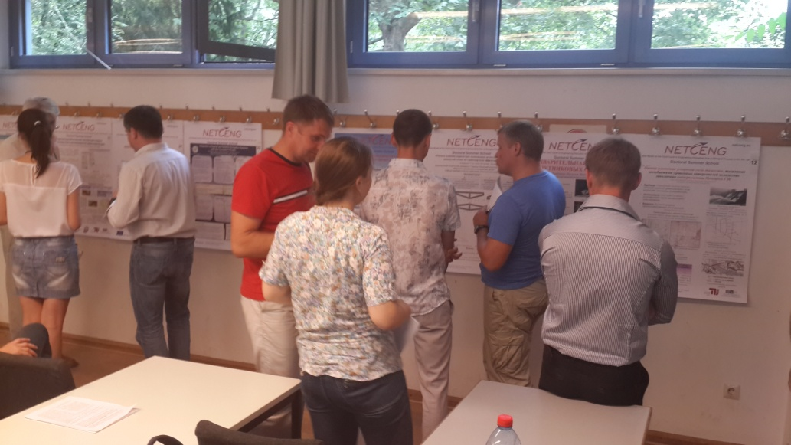
7-8.08.2015 состоялся конкурс плакатов участников и состоялось закрытие летней школы
Конкурс плакатов

Slide 13
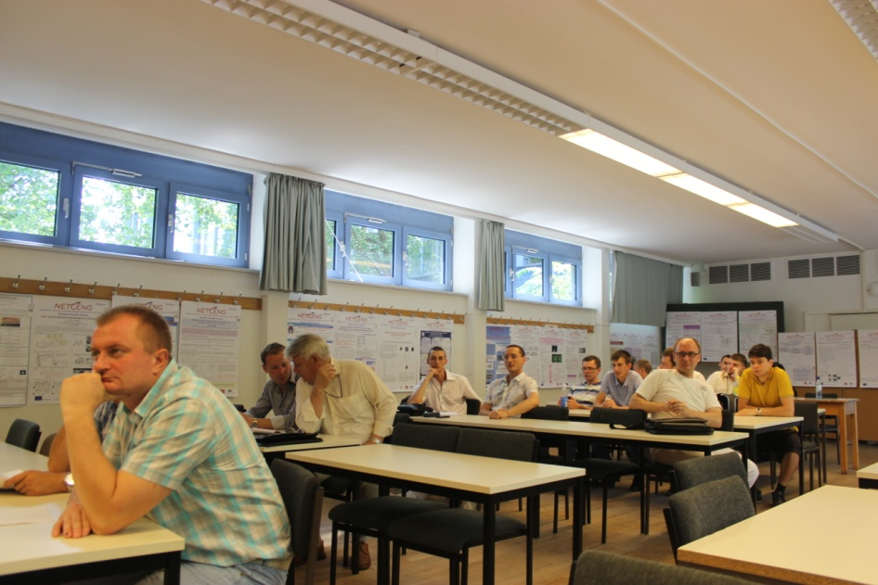
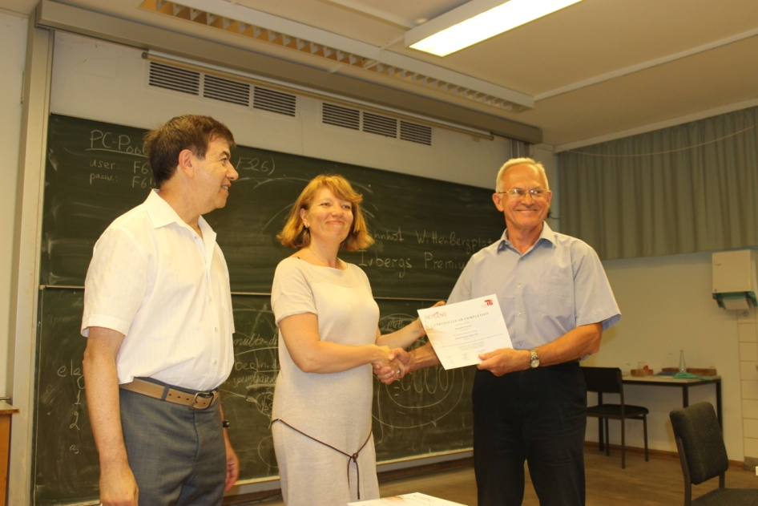
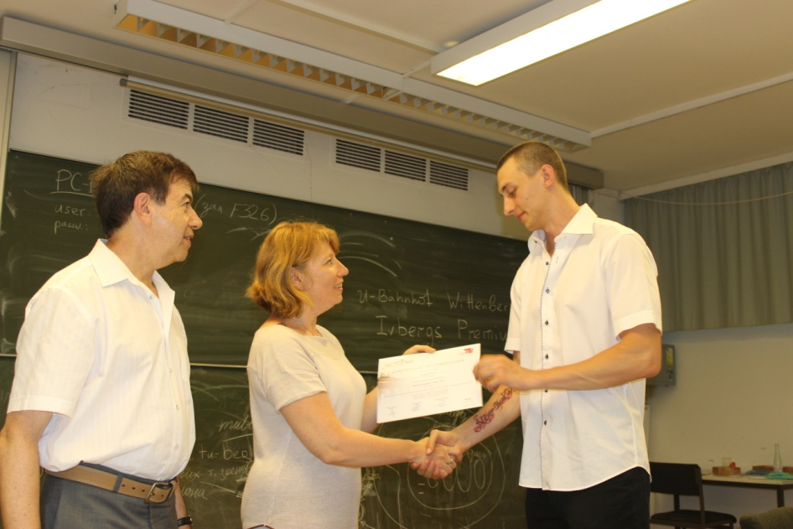
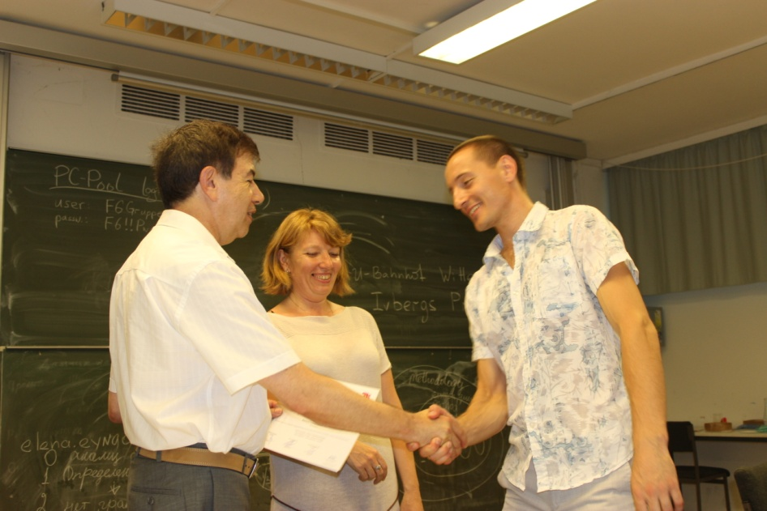
Вручение сертификатов участникам летней школы

Slide 14
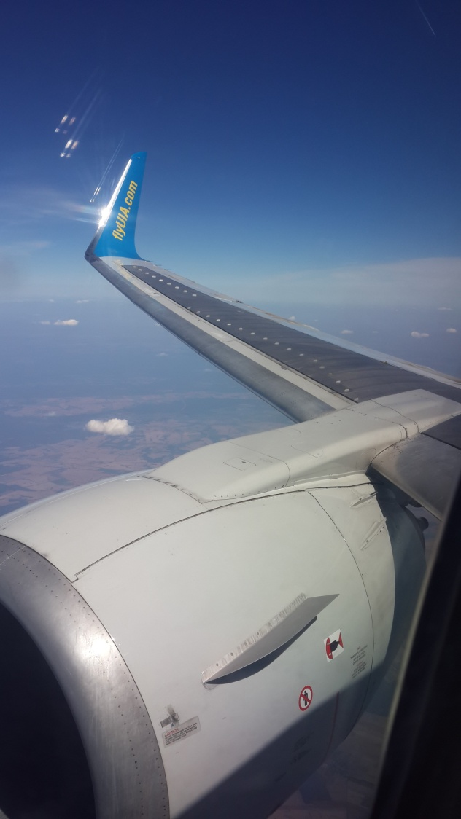
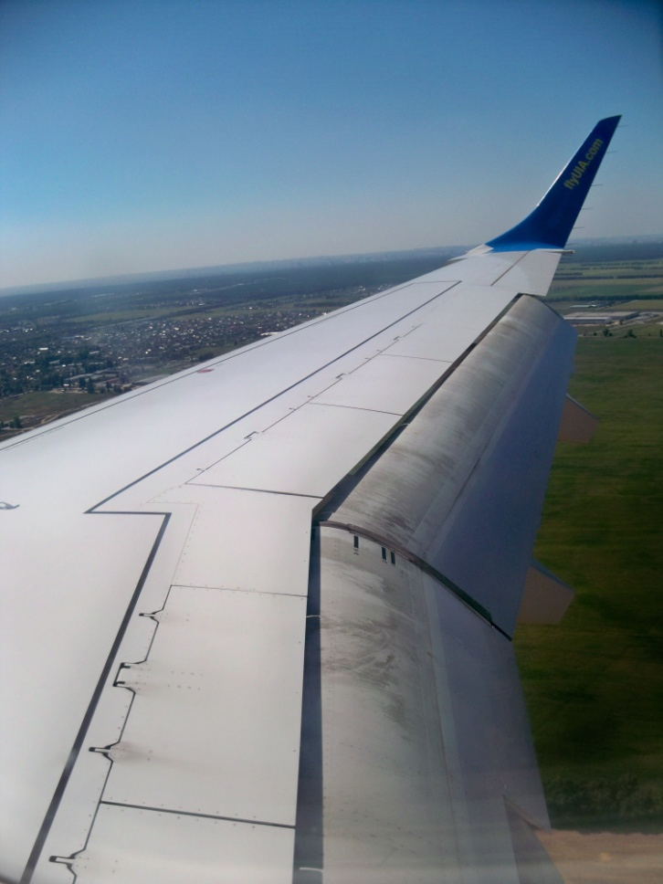
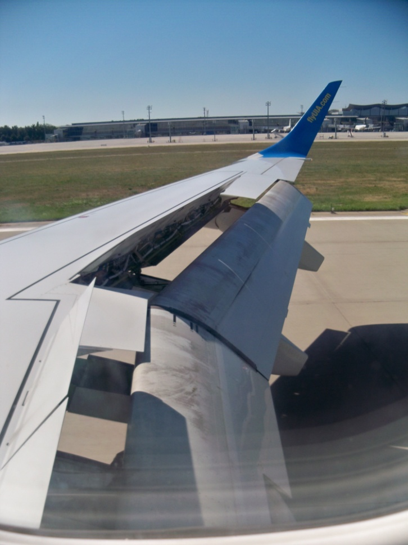
Из окна элюминатора

Slide 15
По приезду в Киев участниками летней школы были подготовлены рекомендации для подготовки журналов МГС и ИСМК к индексированию в БД SCIVERSE SCOPUS.
ВСЕМ ЖУРНАЛАМ, КОТОРЫЕ СТРЕМЯТСЯ ВОЙТИ В СИСТЕМУ, НЕОБХОДИМО ВЫПОЛНЯТЬ СЛЕДУЮЩИЕ ТРЕБОВАНИЯ И ИМЕТЬ:
- четкую редакционную политику;
- ISSN – International Standard Serials Number – Международный стандартный номер сериального издания;
- аппарат рецензирования статей;
- международный состав редакционного совета;
- международный состав авторов;
- оглавления в выпусках на английском языке;
- аннотации и ключевые слова на английском языке;
- пристатейную библиографию ко всем или хотя бы к 80-90% статей в выпуске (заявка подается только со статьями, имеющими библиографию);
- сайт на английском языке;
- выполнение графика выхода в свет (иметь четкую периодичность и регулярность выхода).

Slide 16
ДАННЫЕ АНКЕТЫ НА ЖУРНАЛ ДЛЯ ЭКСПЕРТИЗЫ, ПОСТУПАЕМЫЕ В СИСТЕМУ:
STEP – 1. Основные данные о журнале и его политика:
- Название.
- ISSN.
- Издательство.
- Страна.
- Периодичность.
- Число статей в год.
- Первый год выхода.
- Язык статей (если не на английском, указывается причинам выхода журнала на другом языке).
- Адрес сайта (английского).
- Имеется ли пристатейная библиография в романском алфавите (латиница).
- Уровень рецензирования.
- Есть ли редакционный совет, адрес его страницы в Интернете (английский вариант), состав редсовета – имеется ли международный состав (указываются страны).
- Характеристика состава авторов - имеется ли международный состав.
STEP – 2. Представление содержания (presentation of content).
- Примеры статей (pdf-формат);
- Адрес сайта с содержанием (оглавление, авторские резюме, полные тексты, если есть и др.);
- Предварительную оценку качества авторских резюме SC’s.

Slide 17
STEP – 3. Цитируемость (citedness).
- Сведения по 3-м редакторам:
- Продуктивность по количеству публикаций.
- Цитирование.
- Индекс Хирша.
STEP – 4. Регулярность (regularuty).
- Сведения о существующих задержках или выходе во время очередных выпусков журналов.
- Оценивается по сайту.
- Считается важным показателем («может означать отсутствие портфеля статей, плохое управление» и др.)
STEP – 5. Доступность (accessibility).
- Наличие содержание на сайте журнала на английском языке.
- Наличие домашней страницы на английском языке.
- Качество сайта на английском языке.
STEP – 6. Распространение (distribution).
- Включение в Web of Science.
- Включение в другие БД и какие.
- Наличие DOI в CrossRef.
- Наличие подписки через WorldCat.

Slide 18
В СИСТЕМУ НЕ ПРИНИМАЮТСЯ ЖУРНАЛЫ:
- печатающие не оригинальные статьи (переводные, информационные (кроме обзоров), рекламные и т.п.);
- не имеющие пристатейной библиографии или имеющие ее в незначительном числе статей;
- имеющие короткие, неинформативные резюме, на плохом английском языке;
- имеющие производственно-техническую, рекламно-информационную, деловую направленность, то есть не научные журналы;
- выходящие нерегулярно;
- не имеющие ISSN;
- не имеющие вэб-сайтов.
МИНИМАЛЬНЫЙ НАБОР ФОРМАЛЬНЫХ ТРЕБОВАНИЙ, БЕЗ КОТОРЫХ ЖУРНАЛ НЕ ПРИНИМАЕТСЯ НА ЭКСПЕРТИЗУ (ЖУРНАЛ ПОЛУЧАЕТ ОТКАЗ ДО ЭКСПЕРТИЗЫ):
- наличие англоязычного резюме к каждой научной статье;
- наличие рецензирования каждой научной публикации в журнале;
- соблюдение регулярного графика выпуска издания;
- наличие ISSN (для печатного и/или электронного издания);
- наличие пристатейных списков литературы в романском алфавите (латинице).

Slide 19
ОЦЕНКА ЦИТИРОВАНИЯ ПРИ ПОДГОТОВКЕ ЖУРНАЛА К ЭКСПЕРТИЗЕ:
- цитирование 3-х членов редакционного совета (главного редактора и 2-х членов совета по выбору редакции);
- цитирование журнала.
Данные по цитированию – основные показатели при экспертизе. Хорошее цитирование – 70-80% успеха.
ОСНОВНЫЕ ПРАВИЛА ПРЕДСТАВЛЕНИЯ НАЗВАНИЯ ЖУРНАЛА В ЗАЯВКЕ:
- Название журнала – транслитерация для русскоязычного названия;
- Альтернативное название – пара фраз на английском языке;
- Какое основное название будет представлено в заявке, такое и попадет в систему;
- Надо иметь ввиду – в ссылках русскоязычное название будет даваться в транслитерации, а не в переводе;
- Лучше давать основное название в таком виде, в каком журнал зарегистрирован в Ulrich’s Periodicals Directory (справочная система и источник информации для всех баз данных);
- Как можно более полно представлять историю названия журнала, указывая как текущее, так и предыдущие его названия.

Slide 20
ОСНОВНЫЕ ПРАВИЛА ПРЕДСТАВЛЕНИЯ ОГЛАВЛЕНИЯ ЖУРНАЛА НА АНГЛИЙСКОМ ЯЗЫКЕ:
- Фамилии авторов – транслитерация.
- Заглавия статей – перевод.
- Заглавия статей:
- должны быть информативными;
- можно использовать только общепринятые сокращения;
- в переводе на английский язык не должно быть транслитерации с русского (украинского) языка, кроме непереводимых названий собственных имен, приборов и др. объектов, имеющих собственные названия;
- не использовать непереводимый сленг, известный только украиноговорящим специалистам.

Slide 21
ВСЕ ПЕРЕЧИСЛЕННЫЕ ДАННЫЕ К СТАТЬЕ, ПО ТРЕБОВАНИЮ СИСТЕМЫ, ДОЛЖНЫ РАЗМЕЩАТЬСЯ В ЖУРНАЛЕ ВМЕСТЕ (РЯДОМ) С ЕЕ ПОЛНЫМ ТЕКСТОМ:
- Блок 1 – на печатном языке: название статьи; автор(ы); адресные данные авторов (организация(и), адрес организации(й), электронная почта всех или одного автора); авторское резюме; ключевые слова;
- Блок 2 – информация Блока 1 в романском алфавите (транслитерация и перевод соответствующих данных) в той же последовательности: авторы на латинице (транслитерация); заглавие, аннотация, ключевые слова, название организации, адрес организации - на английском языке;
- Блок 3 – полный текст статьи на языке оригинала;
- Блок 4 – список литературы на русском языке (название “Список литературы”);
- Блок 5 – список литературы в романском алфавите (название “References”).
Используется также другой вариант расположения блоков, когда вся англоязычная часть (информация в романском алфавите) размещается в конце статьи.

